Slide 1
第二篇 集合论
本篇主要介绍集合论的基础知识，由三大部分组成：
      （1）集合：基本运算，运算的性质
      （2）关系：序偶，关系，几种重要关系
      （3）函数：函数，基数

Slide 2
第三章 集合与关系
学习目标：
集合是一般数学及离散数学中的基本概念，几乎与现代数学的各个分支都有密切联系，并且渗透到很多科技领域。本章主要介绍集合的基本知识，应该掌握以下内容：
（1）集合的概念及表示方法
（2）子集、空集、全集、补集、幂集等概念
（3）集合的基本运算：交、并、补和对称差

Slide 3
关系也是一个很重要的数学基本概念，它在计算机科学中的许多方面如数据结构、数据库、情报检索、算法分析等都有很多应用。本章主要讨论二元关系理论，应该掌握以下内容：
（1）关系的表示
（2）关系的性质和运算
（3）等价关系和集合的划分
（4）偏序关系

Slide 4
  3-1 集合的概念和表示法
  3-2 集合的运算
  3-4 序偶与笛卡儿积
  3-5 关系及其表示
  3-6 关系的性质
  3-7 复合关系和关系的逆
  3-8 关系的闭包运算
  3-9 集合的划分和覆盖
  3-10 等价关系与等价类
  3-11 相容关系
  3-12 序关系

Slide 5
3-1 集合的概念和表示法
一、集合的概念
二、集合的表示法
三、常用基本概念
返回目录

Slide 6
一、集合的概念
集合：具有共同性质的一些东西，汇集成的一个整体。
元素：组成集合的元素，也就是集合中的成员就称之
标识符：大写英文字母 —— 集合的名称 A
小写英文字母 —— 集合中元素的名称 a
a在A中： a∈ A
a不在A中： a ∉ A
  有限集
  分类
  无限集

Slide 7
二、集合的表示法
（1）列举法：
全部列举法：A={a,b,c,d}
部分列举法：N={1，2，3，……}
（2）叙述法：
直接描述：S₁={x|x是奇数}
谓词表示：S₂={x|p(x) , p(x)表示x是奇数}

Slide 8
任何事物都可以成为集合中的元素
注：集合的元素还可以是一个集合
例 A={a，{1，2}，p，{q},{{p,q}}}
判断：{1，2} ∈?A；
1 ∈? {1，2}；
1? ∈A；
{p,q}? ∈A
q? ∈A
q?={q}

Slide 9
集合相等的定义
外延性原理：两个集合相等，当且仅当它们有相同的成员。
相等 A = B 不相等 A≠ B
例 A是小于10的素数集合，A =
B={x|x⁴ - 17x³ + 101x² - 247x + 210=0} =
{2，3，5，7}
{2，3，5，7}
A=?B
例 {1，2，4}=?{1，2，2，4，4}
{1，2，4}=? {1，4，2}
{{1，2}，4}=?{1，2，4}
{2，4，6，……}=? {x|x是正偶数}

Slide 10
三、常见概念
（1）子集
定义3-1.1 设A、B是任意两个集合，假如A的每一个元素是B的成员，则称A为B的子集（或A包含在B内，也或B包含A）。
记作：A⊆B，或 B⊇A
形式化表示为： A⊆B ⇔ (∀x)(x∈A →x∈B)
例：A={1，2，3}；B={1，2}；C={3}；D={4}

Slide 11
性质 自反性 A⊆A
传递性 （A⊆B）∧（B⊆C）⇒ A⊆C
定理3-1.1 集合A和集合B 相等的充要条件是这两个集合互为子集。
证明:先证必要性 A=B ⇒ A⊆B ∧ B⊆A
再证充分性 A⊆B ∧ B⊆A ⇒ A=B
证明两个集合相等的有利依据

Slide 12
(2)真子集
定义3-1.2 如果集合A的每一个元素都属于B，但集合B中至少有一个元素不属于A，称A为B的真子集。
记作： A ⊂ B
形式化表示：
A ⊂ B ⇔ (∀x)(x∈A →x∈B) ∧(∃x)(x∈B∧x ∉ A）
或 A ⊂ B ⇔A⊆B∧A≠B
例 整数集是有理数集的真子集
自然数集是整数集的真子集

Slide 13
（3）空集
定义3-1.3 不包含任何元素的集合是空集，记为∅。
形式化表示：
∅={x|p(x) ∧ ┐p(x)} ，其中p(x)是任意谓词
∅ =?{∅} ， ∅ ∈?{∅}
定理3-1.2 任何一个集合A， ∅⊆A。
非空集合A的特殊子集：∅和A为A的平凡子集。
若a∈A，则{a} ⊆A

Slide 14
（4）全集
定义3-1.4 在一定范围内，如果所有集合均为某一集合的子集，则称该集合为全集,记作E。
形式化表示: (∀x)(x∈E) ⇔T
E={x|p(x) ∨ ┐p(x)}，其中p(x)为任意谓词
全集的概念相当于论域

Slide 15
例 设全集E={a，b，c}，考虑E的所有可能子集。
Ф，{a}，{b}，{c}，{a,b}，{b,c}，{a,c}，{a,b,c}
3个不同元素的集合，可以列出2³个子集
若S为E的任意子集，则S⊆E，而不是S∈E

Slide 16
（5）幂集
定义3-1.5 给定集合A，由集合A的所有子集为元素组成的集合，称为集合A的幂集，记为ρ(A)。S(A) P(A)
例如：A={a,b,c}
ρ(A)={ф,{a},{b},{c},{a,b},{b,c},{a,c},{a,b,c}}
定理3-1.3 如果有限集合A有n个元素，则其幂集ρ(A)有2ⁿ 个元素。

Slide 17
小结
一、集合的概念
二、集合的表示方法
三、子集、真子集、空集、全集、幂集

Slide 18
3-1.6 确定下列集合的幂集：{ }
解: (1)A={a,{a}}
(2)B={{1,{2,3}}}
(3)C={∅,a,{b}}
(4) P(∅)={∅}
(5) P(P(∅))
3-1.7 A={∅}，B=P (P(∅))
∅ 与B的关系，{∅}与B的关系， {{∅}}与B的关系？

Slide 19
3-2 集合的运算
(1) 集合的交∩
(2) 集合的并∪
(3) 集合的补
(4) 集合的对称差⊕
返回目录

Slide 20
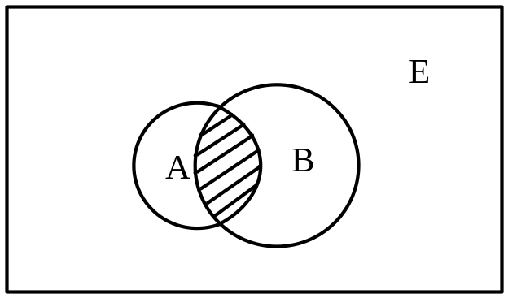
（1）集合的交∩
定义3-2.1 A和B的交集，记作A∩B
即：S= A∩B={x|(x∈A) ∧(x∈B)}
A∩B⊆A， A∩B⊆B
文氏图
文氏图是用来描述集合关系与运算的很好的工具

Slide 21
例1 设A⊆B，求证A∩C⊆B∩C
证明：因为A⊆B，所以当x∈A，则x∈B。
假设x∈A∩C，
故x∈B∩C
因此A∩C⊆B∩C
则有x∈A且x∈C，
即有x∈B且x∈C，
利用子集的定义证明
A⊆B ⇔
(∀x)(x∈A →x∈B)

Slide 22
∩的性质
1）A∩A=A 2）A∩∅=∅
3）A∩E=A 4）A∩B=B ∩A 交换律
5）(A∩B) ∩C=A∩(B∩C) 结合律
用谓词表示集合，利用等价公式推导
5）式的证明：
(A ∩B) ∩C={x|( x∈ A∩B ) ∧x∈C}
={x|( x∈ A ∧ x∈ B ) ∧x∈C}
= {x| x∈ A ∧ (x∈ B ∧x∈C)}
={x| x∈ A ∧ x∈ B∩C}
=A ∩ (B ∩ C)
∧的结合律
返回

Slide 23
若A与B没有共同的元素，A∩B=？
N个集合A₁，A₂，……，An的交可记为
n
P=A₁ ∩A₂ ∩…… ∩A_{n}= ∩A_{i}
i=1
例A₁={1，2，8}，A₂={2，8}，A₃={4，8，2}
则A₁ ∩A₂ ∩ A₃=？

Slide 24
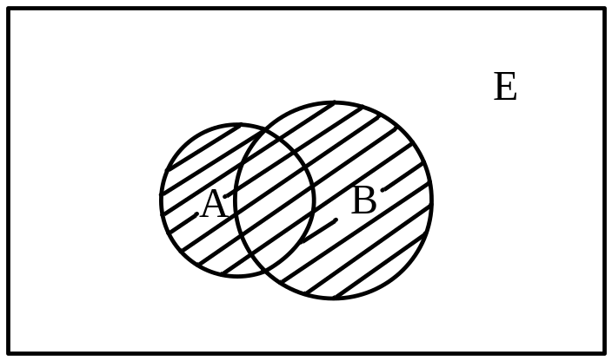
(2) 集合的并∪
定义3-2.2 A和B的并集，记作A∪B。
即：S= A∪B={x|(x∈A) ∨(x∈B)}
文氏图
A⊆A ∪ B 和B⊆A ∪ B
例 A={1，2，3} B={2，3，4}
A∪B=？

Slide 25
    ∪的性质
    1）A ∪ A=A
    2）A ∪ E=E
    3）A ∪ ∅=A
    4）A ∪ B =B ∪ A 交换律
    5）(A ∪ B) ∪C=A ∪(B ∪C) 结合律

Slide 26
例2 设A⊆B，C⊆D，则A ∪ C⊆B ∪ D
证明：对∀x，若x∈A ∪ C，则x∈A或x∈C
若x∈A，又因A⊆B，所以x∈B
若x∈C，又因C⊆D，所以x∈D
故由x∈A或x∈C得x∈B或x∈D，也即x∈B ∪ D
因此A ∪ C⊆B ∪ D
练习 证 A⊆B ⇒ A ∪C⊆B∪C
利用子集的定义证明
A⊆B ⇔
(∀x)(x∈A →x∈B)

Slide 27
定理3-2.1 设A，B，C为三个集合，分配律成立
1) A ∩ (B ∪C)=(A∩B) ∪(A∩C)
2) A ∪ (B∩ C)=(A∪B) ∩ (A∪C)
证明：1)先证A ∩ (B ∪C) ⊆(A∩B) ∪(A∩C)
再证(A∩B) ∪(A∩C) ⊆ A ∩ (B ∪C)仿例2的证明,互为子集
另证：
仿∩的性质5
的证明
A ∩ (B ∪C) ={x|x∈A ∧x∈ B ∪C}
={x|x∈A ∧(x∈ B ∨ x∈C)}
={x|(x∈A ∧x∈ B) ∨(x∈A∧x∈C)}
=(A∩B) ∪(A∩C)
返回

Slide 28
定理3-2.2 设A，B为任意两个集合，则吸收律成立
1）A ∪ (A ∩ B)=A
2) A ∩ (A ∪ B)=A
回忆命题逻辑中
的结合律、
分配律、
吸收律、
德摩根律
证明：A ∪ (A ∩ B)=(A ∩E) ∪(A ∩B)
= A ∩(E ∪ B)= A ∩E=A
利用已知等式
定理3-2.3 A⊆B 当且仅当A∪B=B ;
A⊆B 当且仅当A∩B=A 证明留做课后练习
返回

Slide 29
交换律 P ∨ Q⬄Q ∨ P
P ∧ Q⬄ Q ∧ P
结合律 (P ∨ Q) ∨ R ⬄ P ∨(Q ∨ R)
(P ∧ Q) ∧ R⬄ P ∧(Q ∧ R)
分配律 P ∨ (Q ∧ R) ⬄ (P ∨Q) ∧ (P ∨ R)
P ∧(Q ∨ R) ⬄ (P ∧ Q) ∨ (P ∧ R)
吸收律 P ∨(P ∧ Q) ⬄P P ∧(P ∨ Q) ⬄P
德摩根律
┐ (P ∨ Q)⬄ ┐ P ∧ ┐Q
┐ (P ∧ Q)⬄ ┐ P ∨ ┐ Q
A∩B=B ∩A
A∪B =B∪A
(A∩B) ∩C=A∩(B∩C)
(A∪B)∪C=A∪(B∪C)
A ∩ (B ∪C)=(A∩B) ∪(A∩C)
A ∪ (B∩ C)=(A∪B) ∩ (A∪C)
A ∪ (A ∩ B)=A , A ∩ (A ∪ B)=A
~（A∪B） = ~A∩~B
~ （A∩B）= ~A∪~B

Slide 30
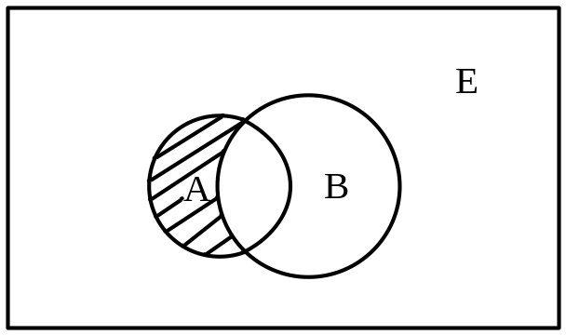
(3) 集合的补
相对补：设A，B为任意两个集合，所有属于A而不属于B的一切元素组成的集合S称为B对于A的补集，或相对补，也称为A和B的差。记作：A-B
S= A-B= {x|x∈A ∧x ∉B}= {x|x∈A ∧ ┐(x∈B)}
文氏图

Slide 31
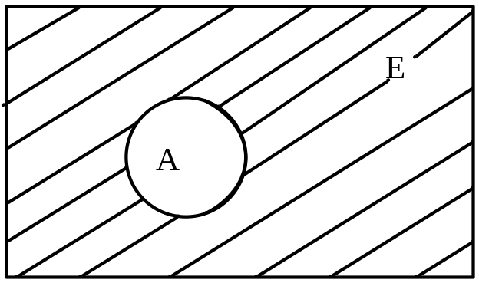
绝对补 定义3-2.4 设E为全集，对任一集合A关于E的补，E-A称为集合A的绝对补，记作 ~A
~A=E-A={x|x∈E ∧x ∉A}
文氏图
补集的性质
1) ~(~A)=A
2) ~E= ∅
3) ~ ∅ =E
4) A∪~A=E
5) A∩~A= ∅

Slide 32
定理3-2.4 设A，B为任意两个集合 德摩根律
1) ~（A∪B） =~A∩~B
2) ~ （A∩B）=~A∪~B
证明：1) ~（A∪B） ={x|x ∉ （A∪B）}
  ={x|x ∉ A ∧ x ∉ B）}
  ={x|x ∈ ~ A ∧ x ∈ ~ B）}
注意：此公式提供了一种将相对补运算转换为交运算的重要方法！
  ={x|x ∈( ~ A ∩~ B)}
  = ~ A ∩~ B
返回

Slide 33
定理3-2.5 设A，B为任意两个集合，则
a) A-B=A∩~B b) A-B=A-(A∩B)
证明：b) (1)先证A-B ⊆ A-(A∩B)
(2)再证A-(A∩B) ⊆ A-B
对∀x，若x∈A-B，则x∈A且x∉B；故x∉A∩B
所以由x∈A且x∉A∩B得 x∈A-(A∩B) ；即A-B⊆A-(A∩B)
互为子集
对∀x，若x∈ A-(A∩B) ，则x∈A且x∉A∩B，
也即x∈A且x∈ ~ (A∩B)；
已知~ (A∩B)= ~ A ∪ ~ B；
故由x∈ ~ (A∩B)得x∈ ~ A ∪ ~ B，亦即x∉A或x∉B；
又x∈A且x∉A是不可能的，故只有x∈A且x∉B；也即x ∈ A-B
返回

Slide 34
定理 3-2.6 设A，B，C为三个集合，则
A∩(B-C)=(A∩B)-(A∩C) 分配律
证明: (A∩B)-(A∩C)
    = (A∩B) ∩ ~(A∩ C) 定理3-2.5
利用已知等式证明
    = (A∩B) ∩( ~A∪~ C) ??
    = (A∩B ∩ ~ A) ∪ (A∩B ∩ ~ C) ???
    = ∅ ∪ (A∩B ∩ ~ C)
    = A∩B ∩ ~ C=A∩(B ∩ ~ C)=A∩(B-C)
定理3-2.7 设A，B为两个集合，若A⊆B则
1) ~B⊆ ~A
2) (B-A)∪A=B 证明留作课后练习
返回

Slide 35
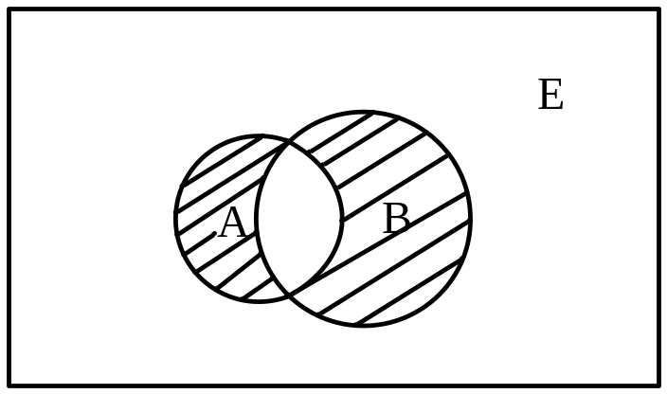
(4) 集合的对称差⊕
定义3-2.5 设A，B为任意两个集合，A和B的对称差为集合S，其元素或属于A，或属于B，但不能既属于A又属于B，记作A⊕B。
S=A⊕B=(A-B)∪(B-A)={ x|x∈A ▽ x∈B }
文氏图
掌握此式即可

Slide 36
小结
集合的几种运算
交 并 补 差 对称差
掌握定义、谓词表示、文氏图
性质及其证明方法

Slide 37
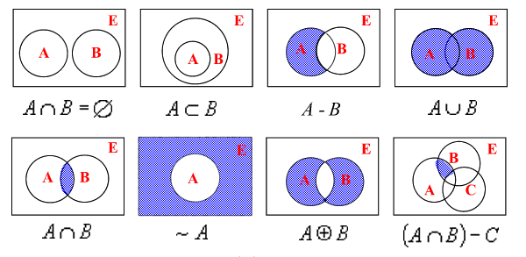

Slide 38
证明集合相等的四种方法
基本法：利用集合相等的充要条件 （互为子集）
2) 集合法：使用谓词描述集合，利用逻辑运算性质。
定理3-2. 1， 定理3-2. 5
定理3-2.1， 定理3-2.4， ∩的性质5

Slide 39
3) 定理法：利用定理中已证明的等式来证明。
4) 图示法：利用文氏图对给定命题进行说明，一般仅作
直观说明。
定理 3-2.2，定理3-2.6

Slide 40
练1： 用集合法即逻辑运算证明下列各式。
A-(B∩C) = (A-B)∪(A-C)

Slide 41
A⊆B ⇔ P (A) ⊆ P (B)
证明: 先证“⇒” 对于∀x
x∈P (A)⇒x⊆A⇒x⊆B⇒x∈P (B)
∴ P (A)⊆P (B)
再证“⇐” 对于∀x
x∈A⇒{x}⊆A⇒{x}∈P (A)⇒{x}∈P (B) ⇒{x}⊆B⇒x∈B
∴ A⊆B
∵A⊆B
∵P (A)⊆P (B)

